Slide 1
Ochrana čistoty vod I
Základy ochrany životního prostředí
Prof. Ing. Pavel Jeníček, CSc.

Slide 2
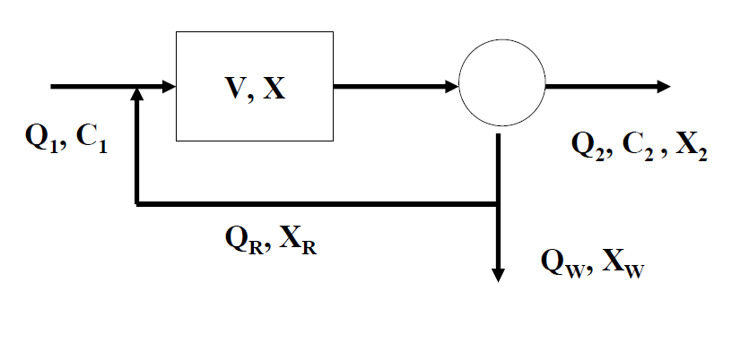
Základní technologické parametry biologických systémů

Slide 3
Základní technologické parametry biologických systémů
Účinnost E = 100*(C₁ – C₂) / C₁ (%)
Doba zdržení Θ_{X} = V / Q₁ (h)
Objemové zatížení B_{V} = (Q₁*C₁) / V (kg/m³.d)
Zatížení kalu B_{X} = (Q₁*C₁) / (V*X) (kg/kg.d)
Stáří kalu Θ_{X} = (V*X) / (Q_{W}*X_{W} +Q₂*X₂) (d)
Kalový index K I= V₃₀ / X (ml/g)

Slide 4
Klasifikace aktivace podle zatížení
Typ | B_{v} kg.m³.d | Θ_{X} (d) | cíl
VZ | > 1,2 | 3 | předčištění
SZ | 0,6 - 1,2 | 3 – 8 | jen org. látky
NZ | 0,3 - 0,6 | 8 - 20 | nutrienty
se stabiliz. kalu | 0,1 - 0,3 | > 20 | + stabilizovat kal

Slide 5
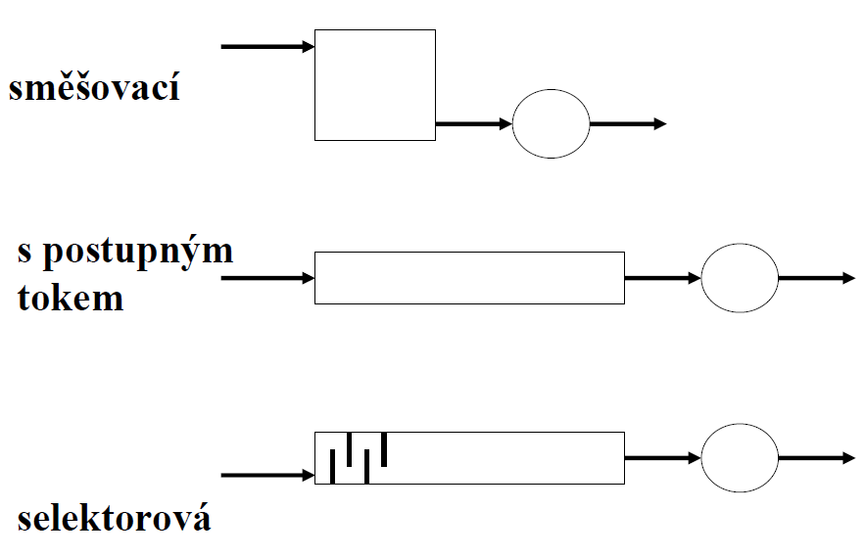
Typy aktivace

Slide 6
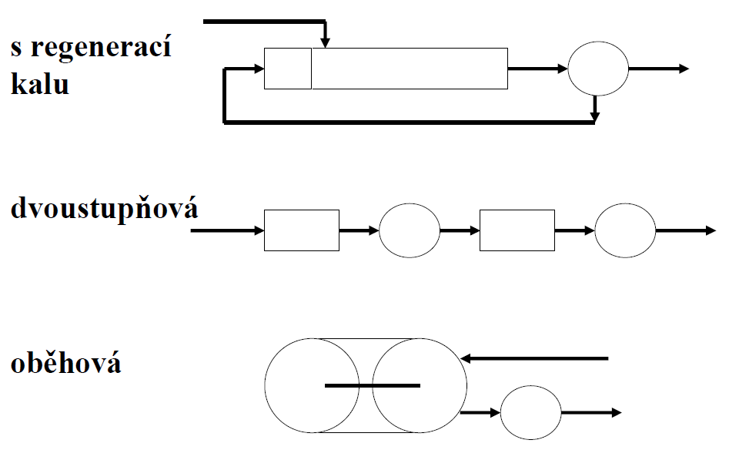
Typy aktivace

Slide 7
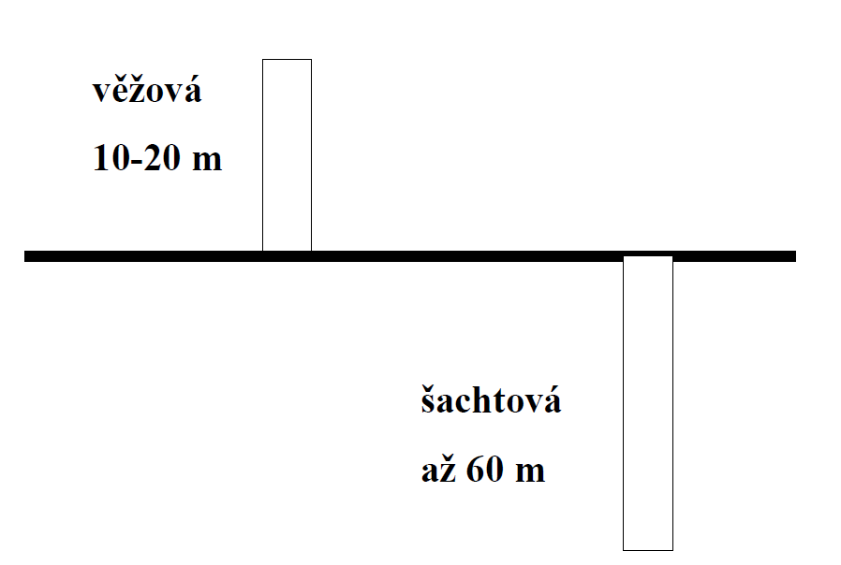
Typy aktivace

Slide 8
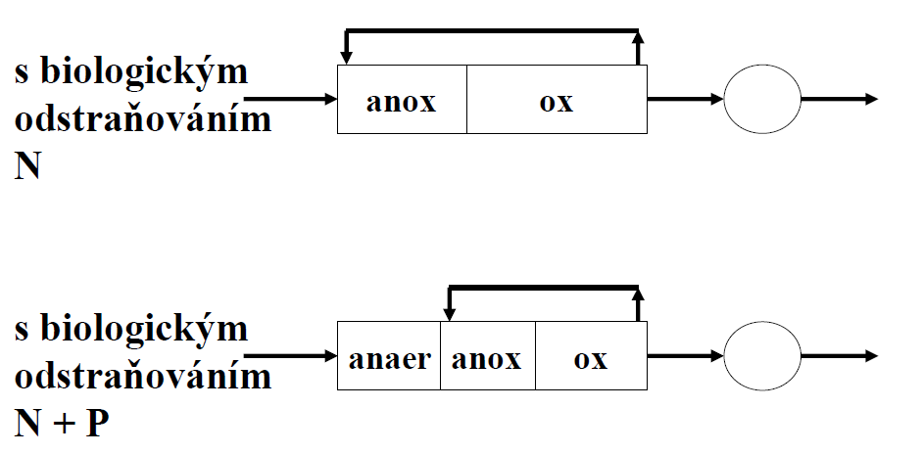
Typy aktivace

Slide 9
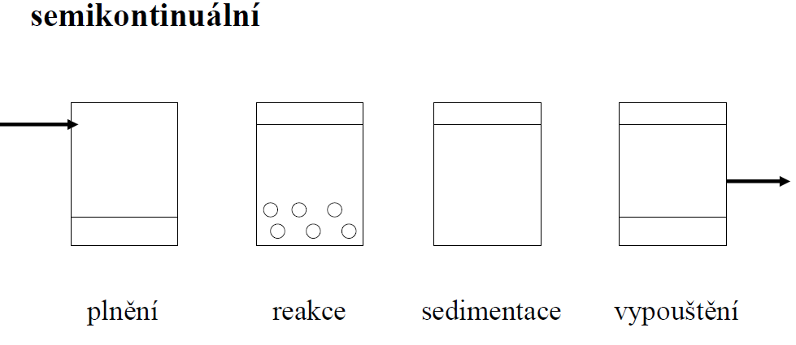
Typy aktivace

Slide 10
Typy aktivace
• pneumatická
• mechanická
• kombinovaná
• hydropneumatická

Slide 12
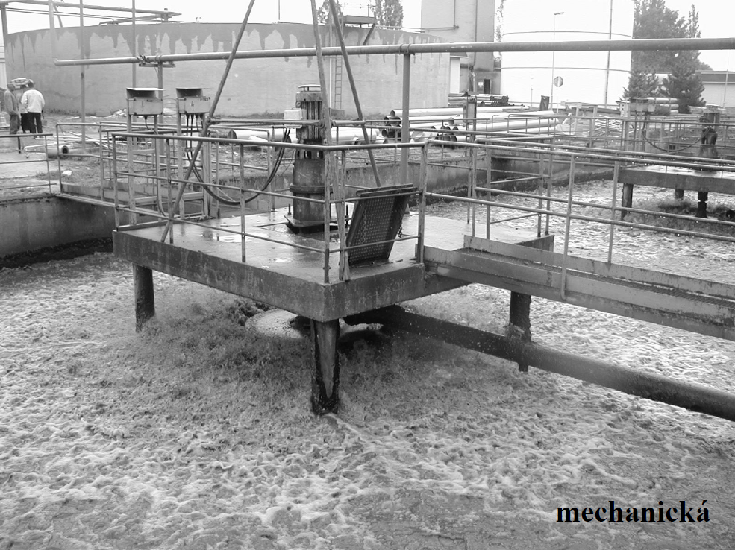

Slide 13
Biofilmové reaktory
• 1892 Velká Británie – 1. biofiltr
• 1910 Jáchymov – 1. biofiltr v českých zemích
• 50. léta 20.století – 1. plastové náplně
Hlavní zástupci
• biofiltry
• rotační biofilmové reaktory
• fluidní reaktory

Slide 14
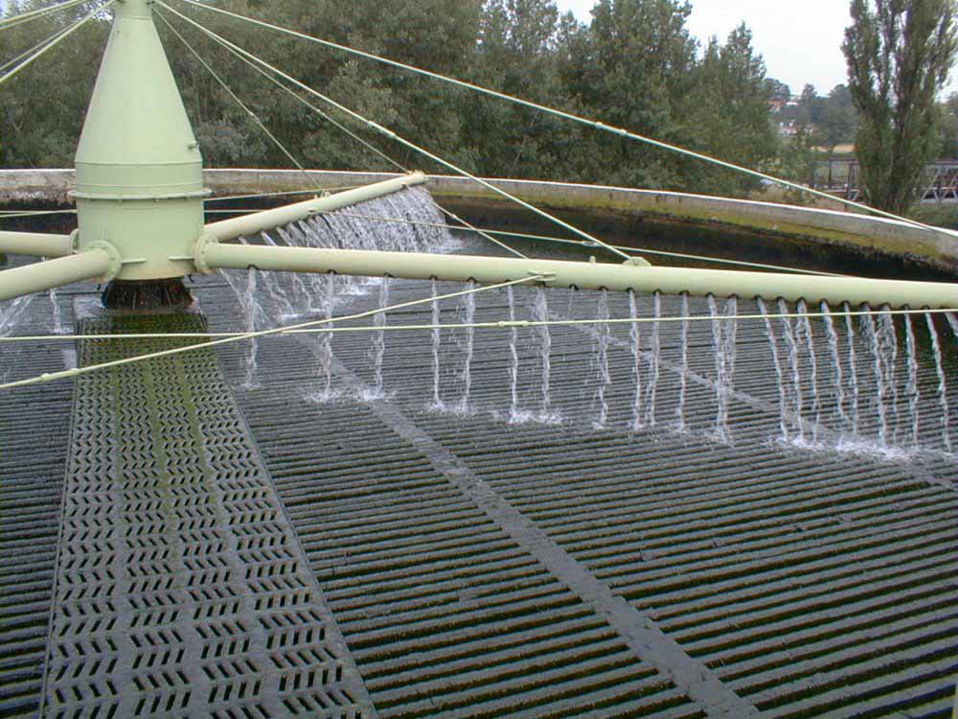

Slide 16
Biologické čistírenské procesy
ORP
mV Nitrifikace Oxická zóna
Oxická oxidace
+50
0 Anoxická oxidace Denitrifikace Anoxická zóna
-50
Acidogeneze Depolymerace fosfátů
Acetogeneze Desulfatace Anaerobní zóna
Methanogeneze

Slide 17
Odstraňování dusíkatých látek
Důvody: toxicita
spotřeba kyslíku při oxidaci N-NH₃
eutrofizace
ohrožení zdrojů pitných vod
(methemoglobinémie)
Metody: iontoměniče
stripování
destilace z alk. prostředí
srážení NH₄MgPO₄
biologicky

Slide 18
Odstraňování dusíkatých látek
Biologicky: nitrifikace a denitrifikace
NH₃ + 2 O₂ → NO₃ ⁻ + H⁺ + H₂O
4 NO₃⁻ + 5 C_{org} → 2 N₂ + 5 CO₂ + OH⁻
anox ox

Slide 19
Odstraňování fosforečnanů
Důvody: eutrofizace
ohrožení zdrojů pitných vod
Metody: srážení Ca₃(PO₄)₂ , FePO₄ , NH₄MgPO₄
biologicky

Slide 20
Odstraňování fosforečnanů
Biologicky: polyfosfátakumulující baktérie
P v sušině buněk (2 % → 6 až 8 %)
C_{org} O₂ CO₂
PHB PHB
PO₄³⁻ PP PP PO₄³⁻
AER OX

Slide 21
Odstraňování fosforečnanů
Biologicky: polyfosfátakumulující baktérie
P v sušině buněk (2 % → 6 až 8 %)
biologické
odstraňování ^{anaer anox ox}
N + P

